Slide 1
ESCENARIO DE RIESGO IDENTIFICACIÓN DE PROBABLES LOCALIDADES AFECTADAS (PRONÓSTICO DE PRECIPITACIONES 27/03/2017 (12:00 HORAS)

Slide 2
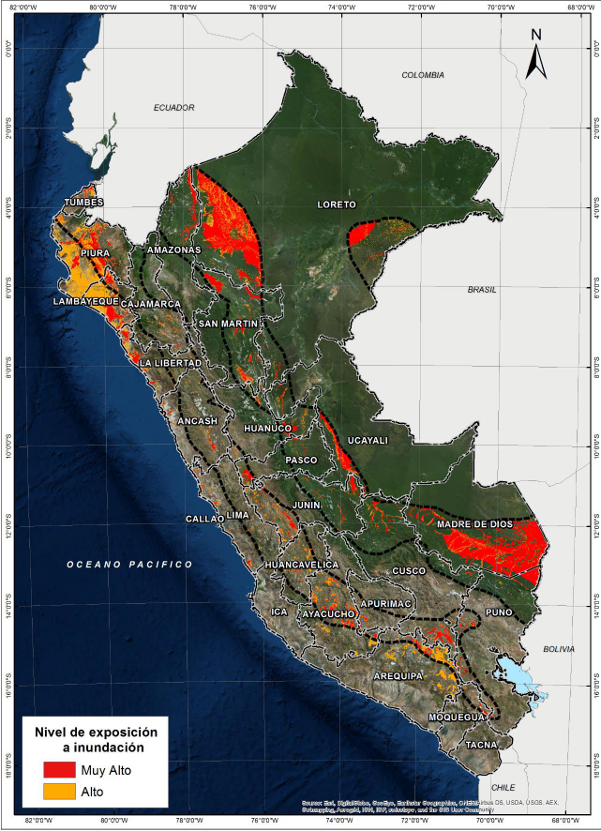
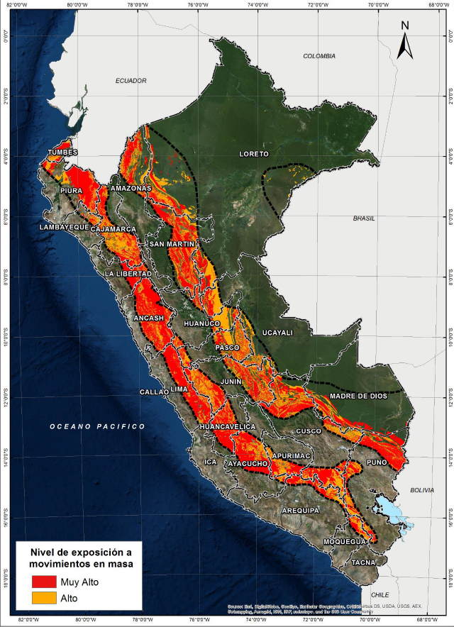
Mapa de exposición alta y muy alta por inundación Según el Pronóstico de Lluvias
Mapa de exposición alta y muy alta por movimientos en masa
Según el Pronóstico de Lluvias
PIURA
HUANCABAMBA
EL CARMEN DE LA FRONTERA
DESLIZAMIENTOS
24/03/2017 (MTC)
PIURA
SULLANA
LANCONES
PRECIPITACIONES FUERTES
24/03/2017 (MTC)
LAMBAYEQUE
LAMBAYEQUE
OLMOS
PRECIPITACIONES FUERTES
24/03/2017 (MTC)
CAJAMARCA
SANTA CRUZ
CATACHE
PRECIPITACIONES FUERTES
28/03/2017 (MTC)
LA LIBERTAD
ASCOPE
CHOCOPE
PRECIPITACIONES FUERTES
24/03/2017 (MTC)
ANCASH
BOLOGNESI
COLQUIOC
DESLIZAMIENTOS
24/03/2017 (MTC)
LIMA
CAJATAMBO
MANAS
PRECIPITACIONES FUERTES
24/03/2017 (MTC)
HUANCAVELICA
CASTROVIRREYNA
CASTROVIRREYNA
PRECIPITACIONES FUERTES
24/03/2017 (MTC)
AYACUCHO
SUCRE
HUACAÑA
DESLIZAMIENTOS
24/03/2017 (MTC)

Slide 3
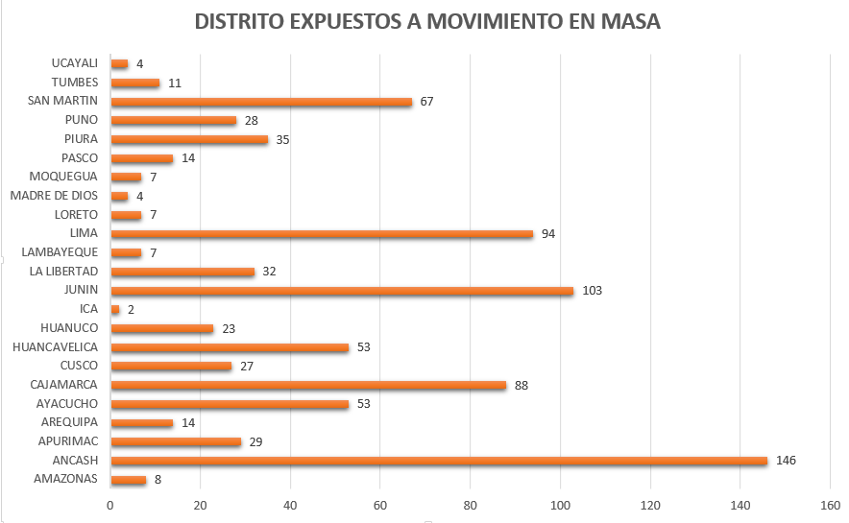
DISTRITOS EXPUESTOS
569 Distritos

Slide 4
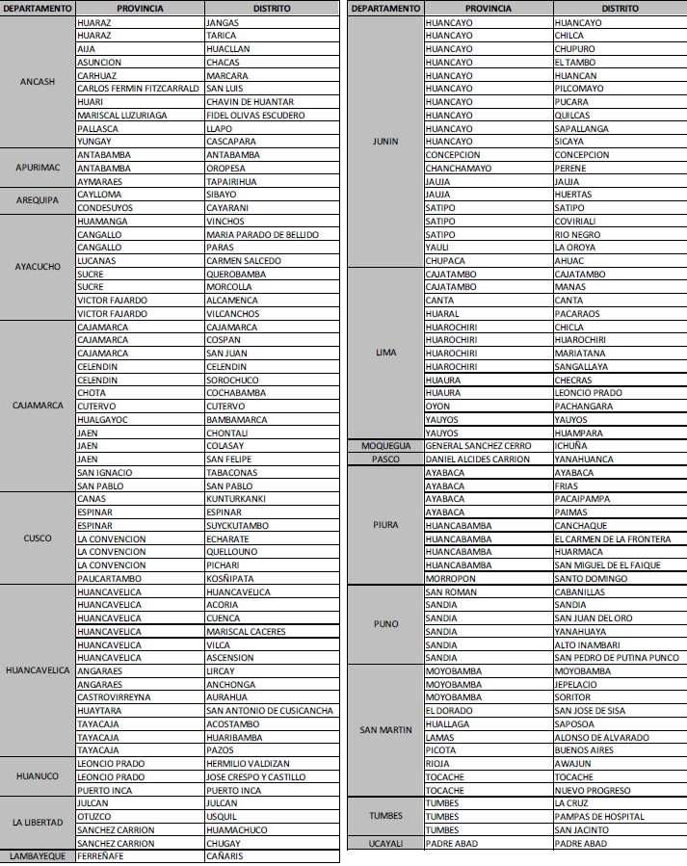
DISTRITOS EXPUESTOS A MOVIMIENTOS EN MASA

Slide 5
DISTRITOS EXPUESTOS
425 Distritos

Slide 6
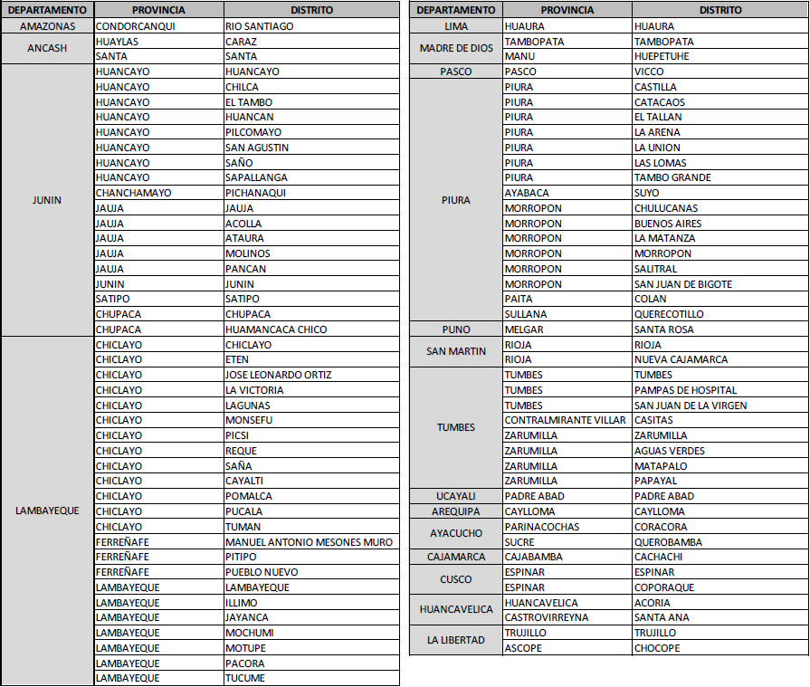
DISTRITOS EXPUESTOS POR INUNDACIÓN

Slide 7
Consultas:
soporte-sigrid@cenepred.gob.pe

